Slide 1
Портфолио
Лабораторная работа №1
ИВТ(1), 1 п/г

Slide 2
Резюме
Работу по исследованию видимых траекторий движения планет выполнил студент 1 курса Будагян Артём Игоревич.

Slide 3

Библиография
Для получения информации о константах связанных с решением задач я использовал страницы из википедии про Землю, Марс и Сатурн.

Slide 4
Глоссарий
1)Орбита - путь, по которому движется небесное тело вокруг другого.
2)Скорость света - скорость распространения электромагнитных волн в вакууме.
3)Терминатор - эллиптическая линия, которая разделяет освещенную часть небесного тела от неосвещённой.
4)Апогей - наиболее удаленная от Земли точка орбиты естественного спутника Луны или любого искусственного спутника Земли.

Slide 5
Цикада цитат

Slide 6
Сравнивая нашу Землю со Вселенной, мы находим, что она всего лишь точка.
Луций Анней Сенека - римский философ-стоик, поэт и гос. деятель

Slide 7
Когда мы до конца исследуем космос, окажется, что, будучи здесь, на земле, мы уже были в небе.
Станислав Ежи Лец - Польский поэт, философ, писатель-сатирик

Slide 8
Жизнь показывает, что и космос будут осваивать не какие-нибудь супермены, а самые простые люди.
Юрий Гагарин - космонавт

Slide 9
Математическая модель к задаче номер 1 и 2:
x = r₁*cos(w₁*t) - r₂*cos(w₂*t)
y = r₁*sin(w₁*t) - r₂*sin(w₂*t)
где:
r_{1,2} - расстояние от планет до солнца;
w_{1,2} - угловая скорость планет.

Slide 10
Результат

Slide 11
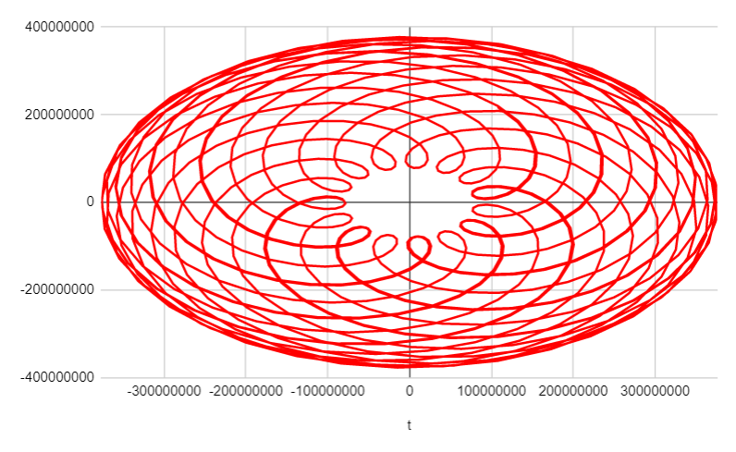
Траектория движения Земля - Марс:

Slide 12
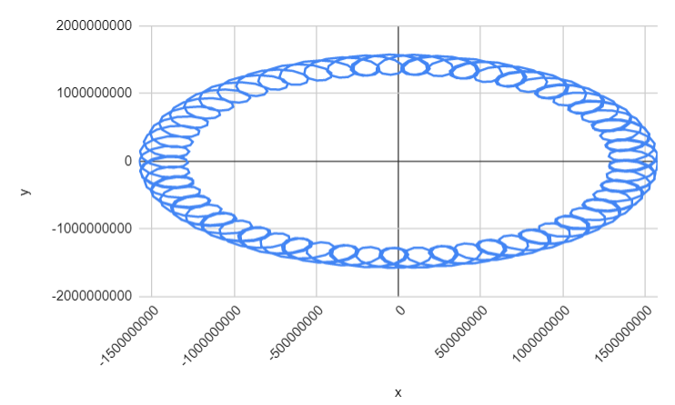
Траектория движения Земля - Сатурн:

Slide 13
Вывод

Slide 14
Траектории движения планет: Марса и Сатурна, являются цикличными.

